Slide 1
蓝色IT科技软件技术公司网页分析报告
学校名称：重庆师范大学
指导老师：朱德利
报告人：秦秀元
学号：2017051604047
Notes:
亮亮图文旗舰店
https://liangliangtuwen.tmall.com

Slide 2
目录 / CONTENTS
CHAPTER 01
效果展示
CHAPTER 02
代码分析
CHAPTER 03
心得体会

Slide 3

效果展示

Slide 4
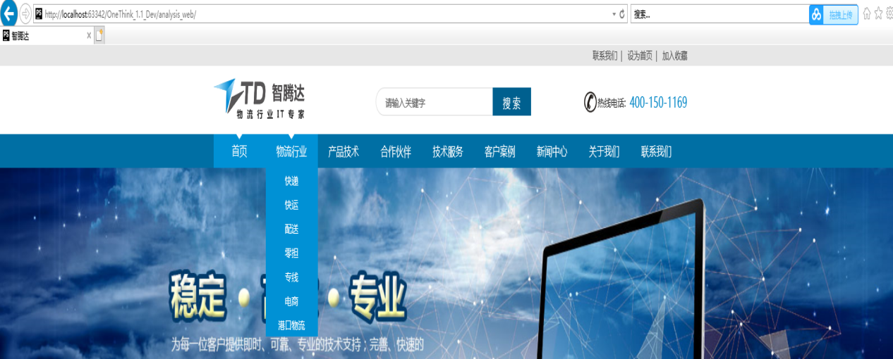
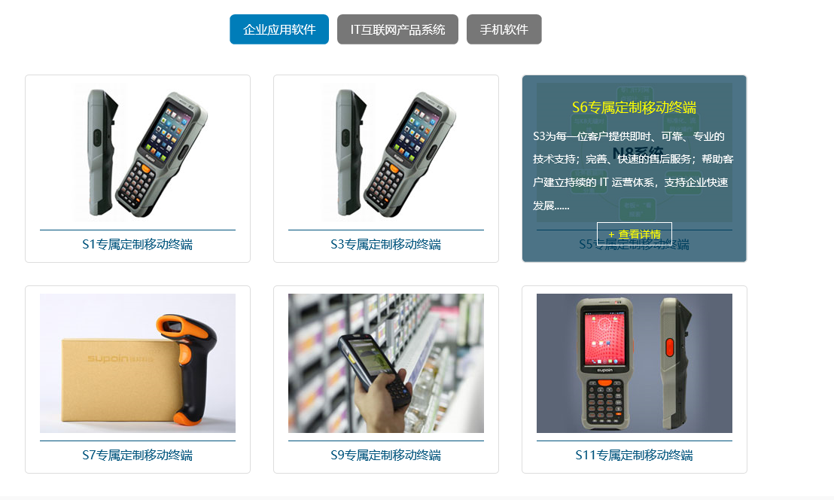
首页

Slide 5
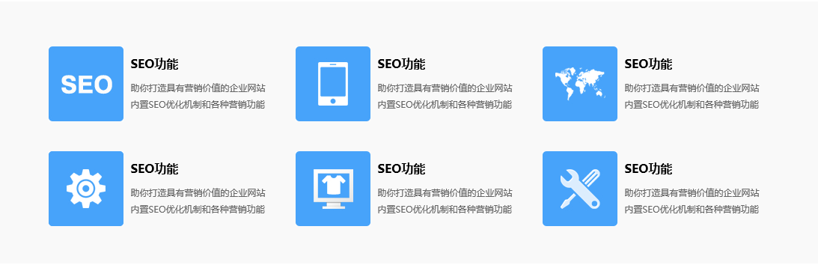
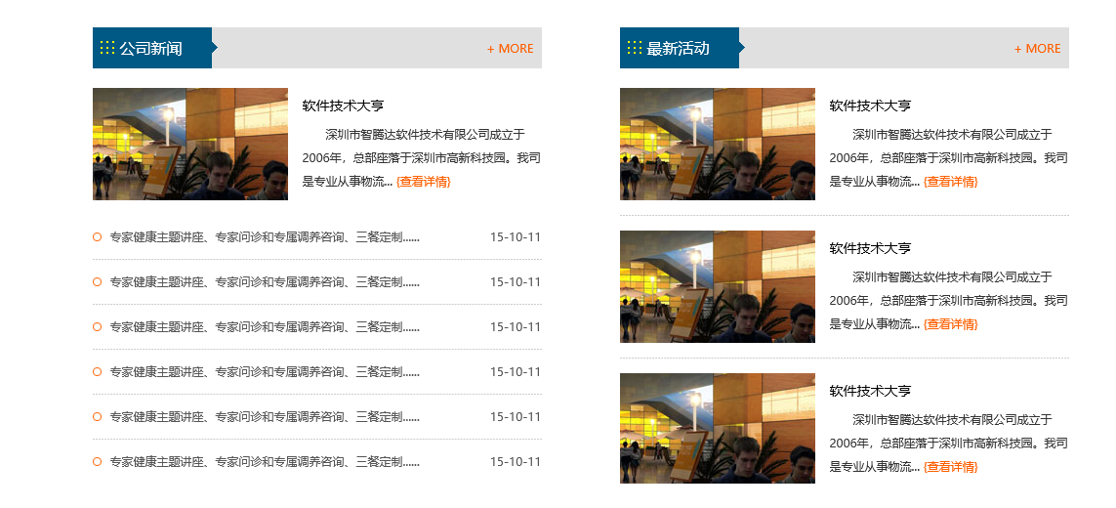
首页

Slide 6
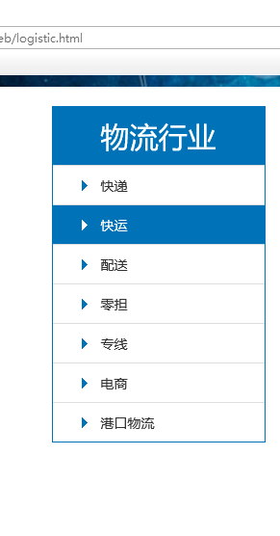
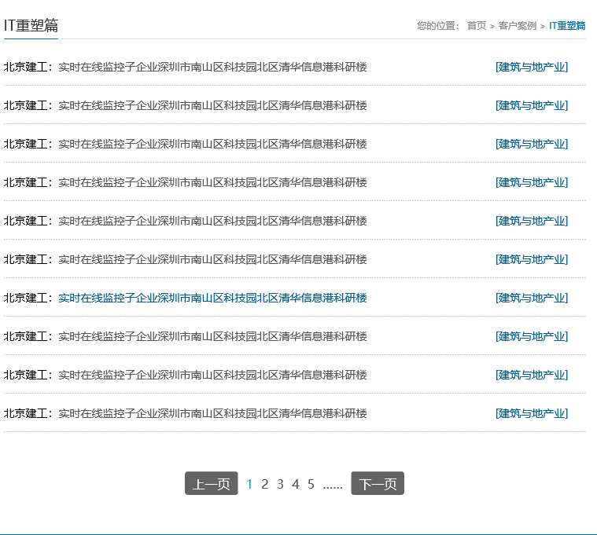

物流页面

Slide 7
代码分析

Slide 8
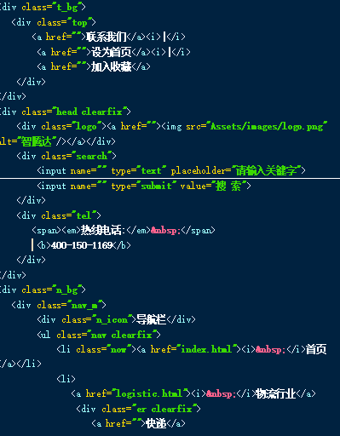
导航栏部分
导航栏是由3个div标签组成，是所有页面的公共部分，第一个标签显示top内容为：联系我们、设为首页和加入收藏；第二个标签由一个Logo、一个搜索框和一个span标签组成；第三部分是主要部分，为导航栏部分，一共8个标题，鼠标移动到一个导航标题上时会显示它包含的内容（通过jQuery中的hover函数实现）。

Slide 9
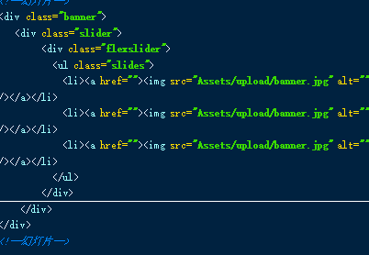

幻灯片部分
首先通过选择类选择器选中类flexslider,调用jQuery自带的flexslider函数实现滑动特效，幻灯片部分代码，通过ul和li标签完成图片的封装。

Slide 10
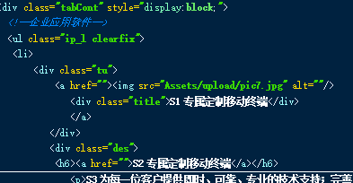
组件部分
这个组件组成部分，首先是三个文字部件，接着是通过3个div标签，每一个都封装六个带有图片和文字样式的div标签，用来分别表示三个文字部件，在鼠标移动到一个文字部件时，改变文字颜色并显示其包含的内容，在鼠标移动到某一张图片时，显示文字内容，文字部件代码部分，通过ul好li标签实现，第一个div标签封装下的内容，包括img标签下的图片和p标签下的段落文字。

Slide 11
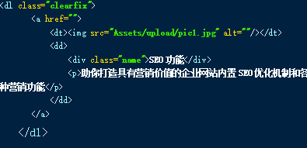
组件部分
这个组件包括图标，和文字，图片包裹在dt标签下，文字包裹在dd的p标签下，它们合起来包裹在dl标签下，右图其中第一个标签的代码。

Slide 12
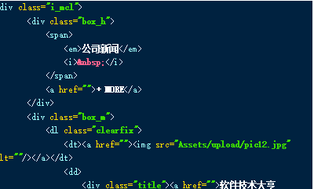
组件部分
这个组件由两部分组成，每一个部分由span标签封装的主题和一个dl封装好的图片加文字组成，第一部分还包括由p封装的段落文字，其中段落文字通过jQuery中的hover函数实现了当鼠标移到文字上时改变字体颜色。

Slide 13
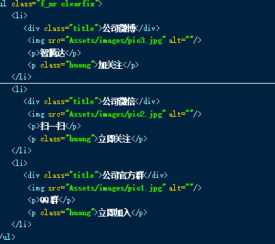
组件部分
这个组件是所有页面的公共部分，包括友情链接，图片和版权部分，图片部分代码如下，通过li标签完成图片img标签、标题div标签和段落p标签的封装。

Slide 14
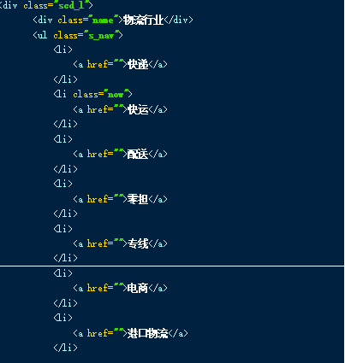
组件部分
文字封装在li标签下，然后所有文字合并封装于div标签下的ul标签中，使其形成一个类似列表的样式，每一个文字又是一个链接，把快运添加now类的样式，会让它有高亮的效果。

Slide 15
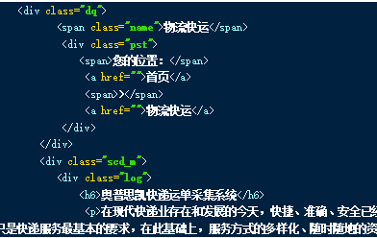
组件部分
这个组件中，文字封装于p标签中，最外层使用div标签，字体的大小由h标签设置。

Slide 16
心得体会

Slide 17
心得体会
通过对代码的深入分析，知道了一个好的网页除了需要Bootstrap和Html充分融合之外，还需要jQuery特效的协作。通过jQuery特效和CSS样式的合理配合会使得页面更加绚丽多彩。如果由我来完成此网站，我会加入更多的特效，例如通过jQuery的选择器可以通过hover函数为指定选择内容添加样式或者添加类，通过jQuery的遍历，可以实现对指定选择内容的特效的集成修改。通过Bootstrap中的下拉菜单(dropdown)和栅格布局(col-lg-12)可以使页面更精美。

Slide 18
谢谢观看
感谢老师的指导
学校名称：重庆师范大学
指导老师：朱德利
报告人：秦秀元
学号：2017051604047
Notes:
亮亮图文旗舰店
https://liangliangtuwen.tmall.com

